Slide 1
Формирование естественно-научной грамотности посредством индивидуального проекта

Slide 2
Российская Федерация с 1990-х годов принимает активное участие в международных исследованиях качества образования. Среди них наиболее авторитетным является исследование PISA ,которое проводится один раз в три года по инициативе Организации экономического сотрудничества и развития (ОЭСР). Это крупнейшая международная программа оценки образовательных результатов школьников. Ключевой вопрос исследования – обладают ли 15-летние учащиеся, получившие общее обязательное образование, знаниями и умениями, необходимыми им для полноценного функционирования в обществе. Естественнонаучная грамотность наряду с читательской и математической грамотностью –одно из ведущих направлений исследования PISA.

Slide 3
Согласно материалам PISA, естественно-научно грамотный человек умеет научно объяснять явления, понимать особенности естественно-научного исследования, интерпретировать данные и использовать научные доказательства для понимания окружающего мира и объяснения тех изменений, которые вносит в него человек.
Наши школьники испытывают затруднения при выполнении заданий, в которых необходимо использовать информацию, представленную в таблицах, диаграммах, схемах или рисунках, анализировать или сравнивать результаты естественнонаучных исследований, обосновывать свою точку зрения, используя научную аргументацию, требуется дать ответ в свободной форме.

Slide 4
Федеральный государственный образовательный стандарт среднего общего образования (ФГОС СОО) устанавливает требования к личностным, метапредметным и предметным результатам образования. Одним их основных направлений модернизации системы образования является обучение учащихся самостоятельно добывать и анализировать, структурировать и эффективно использовать информацию для максимальной самореализации и полезного участия в жизни общества. Обществу необходим человек функционально грамотный, умеющий работать на результат, способный к определенным, социально значимым достижениям. Одним из видов функциональной грамотности, которую будут оценивать в рамках внешней оценки учебных достижений учащихся, это естественнонаучная грамотность.

Slide 5
Проектно-исследовательская деятельность направлена на выработку самостоятельных исследовательских умений (постановка проблемы, подбор методов, сбор и обработка информации, проведение экспериментов, анализ полученных результатов и выводы по работе), способствует развитию творческих способностей и логического мышление, формирование функциональной грамотности.
В проектно- исследовательской деятельности реализуется научный метод познания.

Slide 6
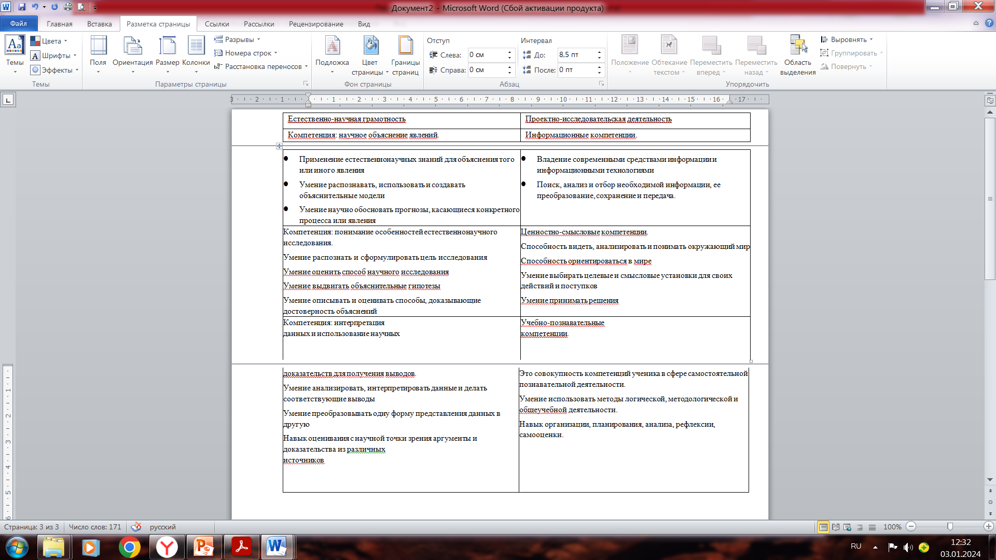
Сопоставление компетенций естественно-научной грамотности и проектно-исследовательской деятельности

Slide 7
В МБОУСОШ п. Пионерский проектная деятельность осуществляется согласно Положению об индивидуальном проекте обучающихся 10 классов. Положение определяет цели и задачи проектно-исследовательской деятельности, порядок ее организации и общие требования к содержанию и оценке проектных работ учащихся. Проектно-исследовательская деятельность является одной из форм организации учебно-воспитательного процесса, способствует повышению качества образования, развитию основных компетентностей обучающихся, их успешной социализации учащихся.
Итоговый проект является основным объектом оценки метапредметных результатов, полученных обучающимися в ходе освоения ООП среднего общего образования. Оценка метапредметных результатов представляет собой оценку достижения планируемых результатов освоения основной образовательной программы в части формирования универсальных учебных действий (разделы «Регулятивные универсальные учебные действия», «Коммуникативные универсальные учебные действия», «Познавательные универсальные учебные действия»). Основной процедурой итоговой оценки достижения метапредметных результатов является защита индивидуального проекта.
Выполнение индивидуального проекта обязательно для каждого учащегося старшей ступени ФГОС СОО. Индивидуальный проект выполняется обучающимся в течение одного года в рамках учебного времени, специально отведённого учебным планом, и должен быть представлен в виде завершённого учебного исследования или разработанного проекта: информационного, творческого, социального, прикладного, инновационного, конструкторского, инженерного.

Slide 8
Задачами выполнения ИП являются формирование первоначальных умений научно-исследовательской и (или) проектной, изобретательской деятельности, которые выражаются в том, чтобы:
найти актуальную проблему и решить ее, используя методы научного исследования и проектирования;
планировать свою деятельность по решению данной проблемы: обучающийся должен уметь чётко определить цель, описать шаги по её достижению, концентрироваться на достижении цели на протяжении всей работы;
формировать позитивное отношение к научно-исследовательской и (или) проектной деятельности;
формировать навыки анализа и синтеза;
формировать навыки сбора и обработки информации, умении выбрать необходимую информацию и правильно её использовать;
формировать навыки публичного выступления;
формировать навыки использования ИКТ;
формировать способность к самоорганизации, саморегуляции и рефлексии.

Slide 9
При оценке успешности обучающегося в проекте или исследовании необходимо понимать, что самой значимой оценкой для него является общественное признание состоятельности, успешности, результативности.
Положительной оценки достоин любой уровень достигнутых результатов. Не обязательно успешное участие на муниципальном, региональном, российском уровнях, маленькой победой для начинающего исследователя будет и успешное участие с докладом по теме своего проекта в классе, школе или как докладчика на научно практической конференции .

Slide 11
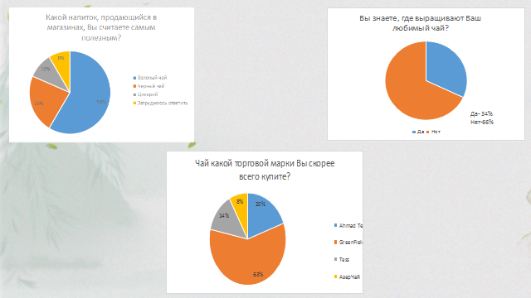

Slide 15
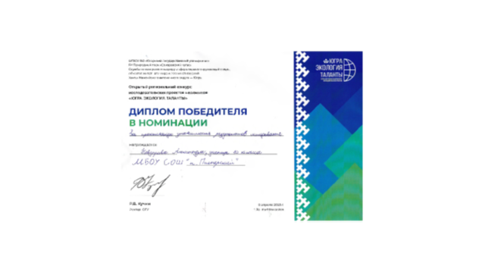

Slide 16
На основе всего выше сказанного считаю, что проектная деятельность и естественно-научной грамотность тесно связаны между собой, и именно индивидуальный проект повышает уровень естественно-научной грамотности обучающихся. Позволяет поднять интерес к науке. Даёт возможность для более углублённого изучения школьной программы, повышает мотивацию к освоению естественнонаучных дисциплин, так и к проектной деятельности в целом.

